Slide 1
Сучасні матеріали для пломбування. Фотополімерні композитні матеріали
Міністерство освіти та науки України
ДВНЗ Ужгородський національний університет
Стоматологічний факультет
д.мед.н.,доц. Костенко
Світлана Борисівна

Slide 2
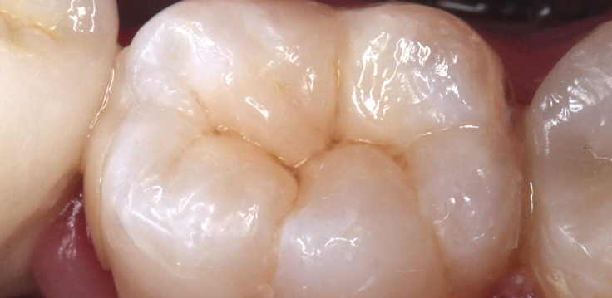
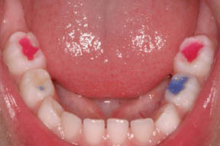
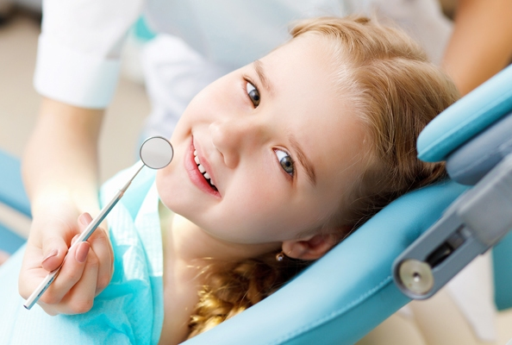
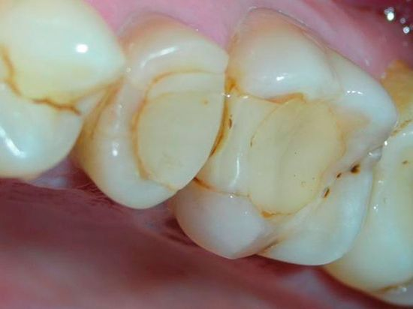
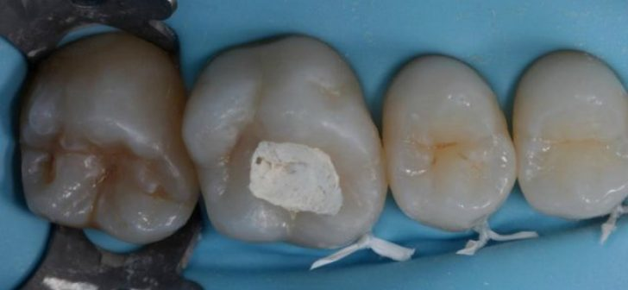

Slide 3
Пломбування - процес заповнення порожнини,або дефекту зуба,котрий передбачає використання різноманітних пломбувальних матеріалів Мета пломбування- герметичне заповнення та ізоляція внутрішніх структур зуба від зовнішнього середовища, відновлення форми,функції та кольору зубів

Slide 4
діагноз
Розробка плану лікування –
Що робити ? Як робити ?чим робити?
Вибір необхідних інструментів та матеріалів в залежності від вимог та клінічних обставин
(росташування,глибина та необхідність відновлення)
Індівідуальні мануальні навички
та проведення необхідних маніпуляцій
Задоволення паціента та довготривалість реставрації-
успіх в вашої стоматологічній діяльності

Slide 5
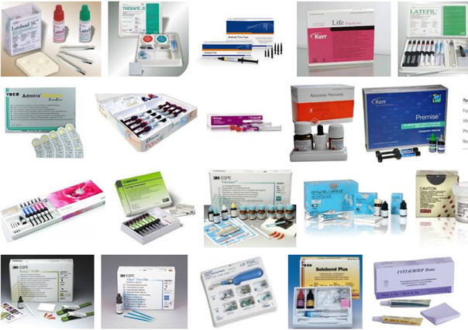
Основні групи матеріалів для пломбування
постійного пломбування;
лікувальних прокладок;
ізолюючих прокладок;
тимчасового пломбування;
герметизації фисур і анатомічних заглиблень;
заповнення кореневих каналів.

Slide 6
Вимоги до матеріалів для пломбування
хімічна стійкість
механічна міцність
стійкість до стирання
відповідність за кольором, прозорістю, блиском, та іншим показникам природним зубам
тривалий час зберігати стійкість кольору і бути естетичним;
щільно контактувати зі стінками порожнини
тривало зберігати стабільність об'єму та форми мінімально залежати від вологи
бути біосумісними з тканинами зуба, слизовою оболонкою ротової порож­нини та організмом у цілому
не містити токсичних компонентів

Slide 7
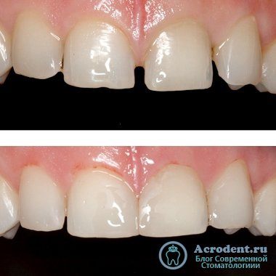
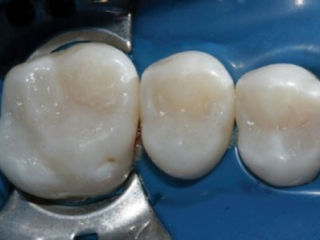
Вимоги до матеріалів для пломбування
протикаріозна дія
низька теплопровідність
ідентичний тканинами зуба коефіцієнт теплового розширення
рентгенконтрастність
достатня пластичність
значний термін придатності,
зручне зберігання та транспортування.

Slide 8
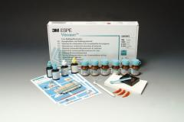
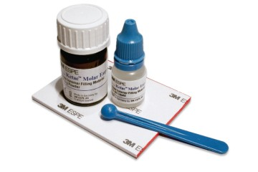
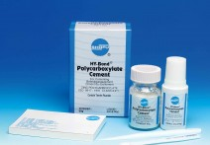
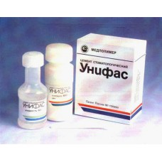
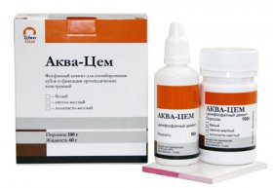
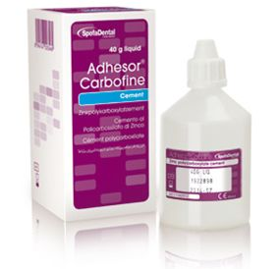
Класифікація пломбувальних матеріалів
:
Цементи
Мінеральні:
*цинк-фосфатні;
*силікатні;
*силікофосфатні.
Полімерні:
*полікарбоксилатні;
*склоіономерні.

Slide 9
Класифікація пломбувальних матеріалів
Полімерні пломбувальні матеріали
*Ненаповнені(пластмаси 1 покоління)
-на основі акрилових смол
-на основі епоксидних смол
*Наповнені (композити або композитні пластмаси II покоління):
-«Традиційні» композити.
-Композити підвищеної плинності (рідкі).
-Конденсовані (паковані композити).
-Ормокери.
-Компомери.

Slide 10
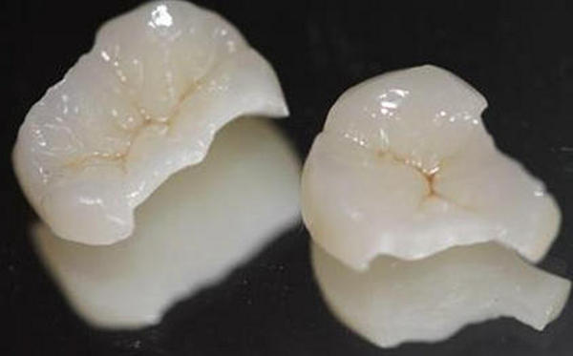
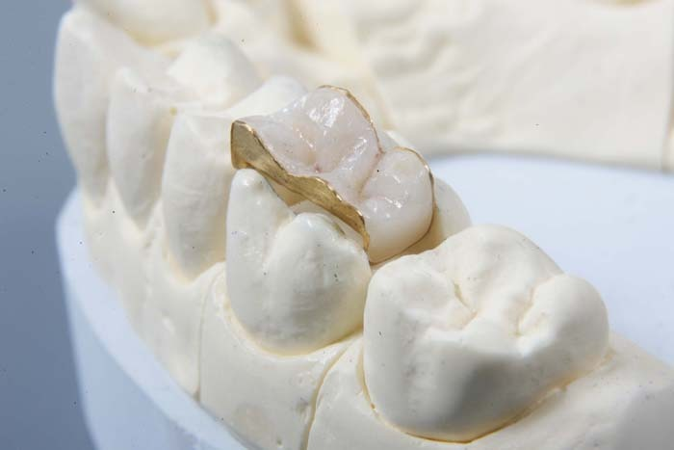
Класифікація пломбувальних матеріалів
Первиннотверді:
1 .Вініри — адгезивне облицювання.
2. Вкладки:
- металеві;
-фарфорові;
-пластмасові (у тому числі композитні);
-комбіновані (метал і фарфор).
3. Ретенційні пристрої:
парапульпарні штифти (піни);
внутрішньоканальні штифти (пости).

Slide 11
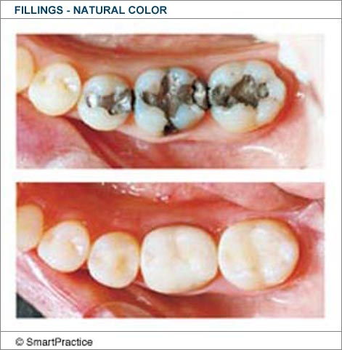
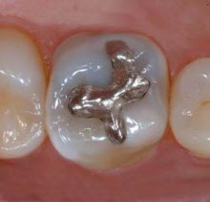
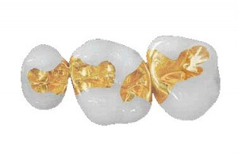
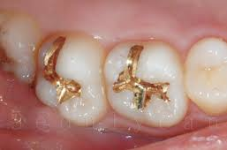
Класифікація пломбувальних матеріалів
Металеві пломбувальні матеріали:
-з амальгами:
срібної;
мідної
-зі сплаву галію.
-із золота для прямого пломбування.

Slide 12
Полімерні матеріали
полімерними називаються матеріали, в механізмі затвердіння яких має місце процес полімеризації - реакції з'єднання між собою великої кількості дрібних молекул (мономерів) в одну велику (полімер).
Розрізняють 2 основних класи пломбувальних полімерних матеріалів:
1.Ненаповнені композити
2.Наповнені композити

Slide 13
Пластмаси І покоління (ненаповнені полімери)
Це швидкотвердіючи пластмаси холодної полімерізації виготовлені на основі акрілових та епоксидних смол.
В основі реакції полімерізації лежить зшивання молекул мономеру в полімерні ланцюги,але непрореагований (залишковий) мономер залишається та спричиняє подразнюючу дію на пульпу зуба
тому ненаповнені полімери мають негативні властивості,що обмежує їх використання як пломбувального матеріалу

Slide 14
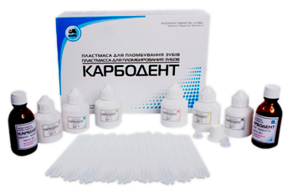
Негативні властивості пластмас 1 покоління
*значна полімеризаційна усадка (до 21%), яка позначалася на крайовому приляганні пломби;
*висока токсичність через молекули мономера, які не прореагували по закін­ченні полімеризації
*висока різниця коефіцієнтів теплового розширення пломби та тканин зуба;
*недостатня міцність;
*значне водопоглинання.

Slide 15
Композитні плас­тмаси II покоління (композити)
R. I. Bowen в 1958 році модифікувал пломбувальний матеріал на основі акрилових пластмас зарахунок створення нового мономера (BISGMA) що полімериззується хімічним шляхом.
В 1964р представлені компанією 3М ,як композити хімичного твердіння, але без адгезивних систем вони не мали звязку з тканинами зуба
У 1977р у композити почали додавати камфорохінон-каталізатор світлової полімерізації , освітлюючи пломбувальний матеріал при довжині хвилі 400-500нм –перші фотополімери.
У 1985р були створені мікрогібрідні композити,яки стали унііверсальним матеріалом для пломбування всіх каріозних порожнин за Блеком
У 1974 році з,явився термін «нанокомпозит»,що обумовило прорив в розробці нових стоматлогічних пломбувальних матеріалів,фізіко-хімічні властивості яких задовольняють вимоги як стоматологів так і паціентів

Slide 16
Хімічна будова композитних матеріалів
Органічний матрикс-
(полімерна матриця)
.*мономери:
-ВISGMA
-UDGMA
-DGMA
-TEGMA
*інгібітори полімерізаці(для збільшення часу роботи)
*активатори світлової
полімерізації (камфорохінон)
*поглинач у/ф променів
Неорганічний наповнювач
(частинки)більше 50%
-скло:барієве
алюмосілікатне
фторсілікатне
Кварц (плавлений+крісталічний)
Двоокис кремнію
Алмазний пил
Штучно синтезовані речовини
Розмір:-макро(8-45мкм)
-міні (1-5мкм)
-мікро(0.04-0.01мкм)
-нано (0.02-0.075мкм
Форма-сферічна,стружки,паличок, вусів
Силани-
Міжмолекулярна фаза

Slide 17
Органічний матрікс
BIS-GMA (бісфенол-А-гліцидилметакрилат) являє собою мономер, з високою молекулярною масою. Це гібридна молекула, в якій до епоксидної смоли приєднані реакційноздатні метакрилові групи,забезпечує хімічну стабильність,біологічну сумісність,відсутність запаху , стійкість кольору та велику вязкість
UDMA (уретандиметилметакрилат) широко використовується у виробництві композитів. Він виконує ту ж роль, що і BIS-GMA, але має меншу полімеризаційну усадку, додає матеріалу велику густоту і міцність.
ТЕGDМА (триетиленглікольдиметакрилат),та DGМА також використовується у виготовленні композитів, завдяки чому вдається знизити в'язкість і час полімеризації матеріалів.

Slide 18
BIS-GMA
(бісфенол-А-гліцидилметакрилат) мономер з високою молекулярною масою.
забеспечує :
хімічну стабильність,
біологічну сумісність,
відсутність запаху
стійкість кольору
- велику вязкість
UDMA (уретандиметил
метакрилат)
. Він виконує ту ж роль, що і BIS-GMA, але
має меншу полімеризаційну усадку,
додає матеріалу велику густоту і міцність.
ТЕGDМА (триетиленгліколь
диметакрилат) та DGМА (дигліцедилметакрілат)
знижує в'язкість
знижує час полімеризації матеріалів

Slide 19
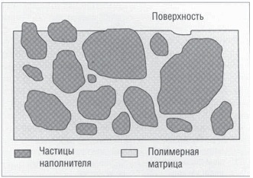
Фізико-хімічні властивості композитних матеріалів
Органічний матрікс забезпечує
- пластичність композиту,
- адгезивні властивості
- біосумісність,
- сприяє міцністі, кольоростійкості,
- визначає ступінь полімеризації матеріалу,
- від його об’єму залежить величина усадки
Неорганичний наповнювач
- Механічні властивості (стійкйсть до стирання,твердість)
Оптичні властивості (прозорість,опаковість)
Кольоростійкість (здатність пропускати барвники)
Здатність зберігати «сухий блиск» тривалий час після полірування

Slide 20
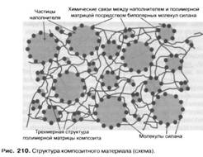
Силани
Поверхнево-активні речовини (силани, міжмолекулярна фаза), – в'язка субстанція, яка забезпечує зчеплення наповнювача і органічної матриці, завдяки цьому структура композиту стає однорідною. Вони наносяться на поверхню неорганічного наповнювача в заводських умовах. Утворюють хімічні зв'язки наповнювача з органічною матрицею, забезпечуючи їх стійке з'єднання.

Slide 21
Cилани
Завдяки наявності силанів композити набувають поліпшені властивості:
- частинки наповнювача стають водовідштовхуючими (гідрофобними)
- знижується водопоглинання матеріалу,
- поліпшується кольоростійкість;
- підвищується міцність і зносостійкість.

Slide 22
Фізичні властивості композитних матеріалів
Їх визначає:
-склад полімерної матриці
-розмір часток
-кількість і гомо­генність розподілу неорганічного наповнювача ,що впливає на критерії ефективності
полімеризаційна усадка,
водопоглинання,
коефіці­єнт термічного розширення,
міцність на вигин і стискання,
деформацію і модуль пружності.

Slide 23
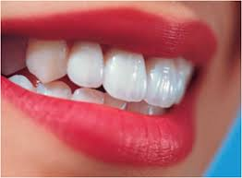
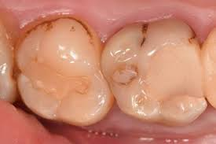
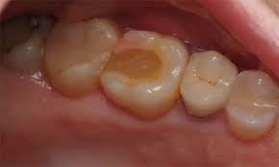
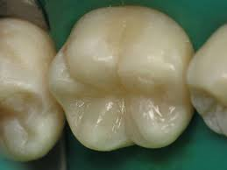
критерії ефективності пломбування:
Естетичність
Стійкість кольору
Міцність
Крайове прилягання
Стійкість до абразивного зносу
Стійкість до поглинання барвників

Slide 24
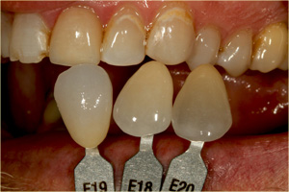
ОПТИЧНІ ВЛАСТИВОСТІ
композитів проявляються при їх взаємодії з електромагнітними коливаннями видимого світла у вигляді рефлексії (відображення), рефракції (заломлення), абсорбції (поглинання), флюоресценції (світіння) і (або) трансмісії (передачі світлових хвиль
Стоматологічні матеріали діляться на прозорі (transparent), напівпрозорі (translucence) і непрозорі (opague)
Колір - це сприйняття оком переважної довжини електромагнітних хвиль.
Композитні матеріали, які добре поглинають світлові електромагнітні хвилі, називаються опаковими, в меншій степені напівпрозорими і прозорими.

Slide 25
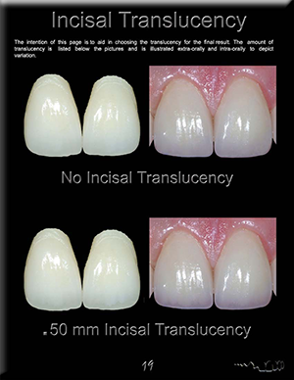
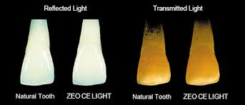
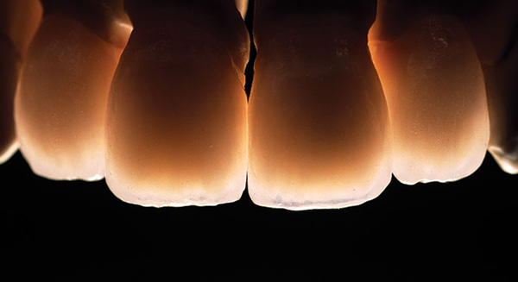
Оптичні властивості
-Опаковість –властивіть поглинати світлові електромагнитні хвилі(транслюцентність)
-опалесценція
-транспарентність
-флюоресценція

Slide 26
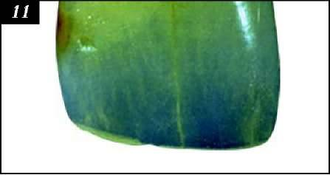
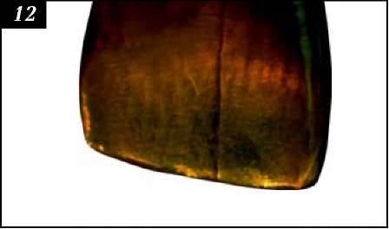
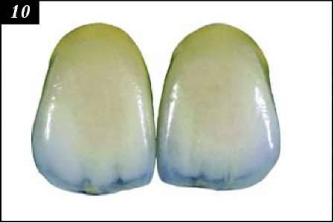
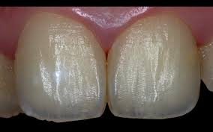
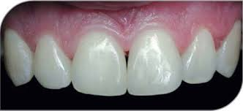
Оптичні властивості
Опалесценція-явище різниці показників розсіювання довгохвильового (червоного) та короткохвильового (синего) світла зарахунок різних індексів відбівання органічних та неорганічних складових полімеру. Довгі хвилі –проходять, а короткі –відбиваються та призводять голубовате мірцання ( ефект Гало)
Транспарентність=прозорість
Транслюцентність= опаковість- ступень
замутнення
.

Slide 27
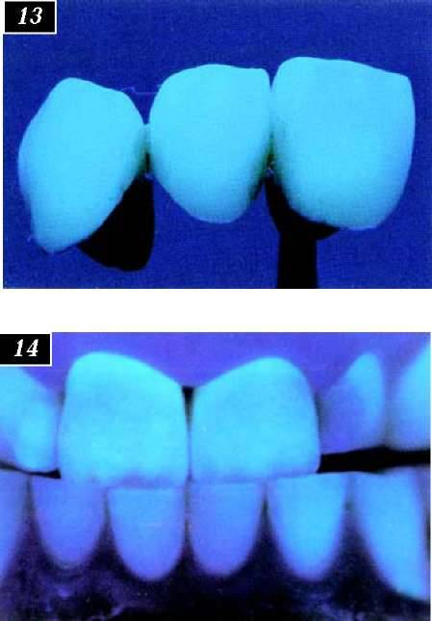
Оптичні властивості
Флюоресценція-виникає при наявності пігментів,яки віддають енергію , придбану зарахунок ультрафіолетового світла

Slide 28
Класифікація композитних пломбувальних матеріалів
За призначенням:
-для пломбування фронтальної групи -зубів;
-для пломбування бічної групи зубів;
-універсальні композити.
За способом твердіння:
-хімічного твердіння;
-теплового твердіння
-світлового твердіння
(фотополімери)
-подвійного твердіння:
-світлового та хімічного;
-світлового та теплового.
За ступенем неорганічного наповнення:
сильнонаповнені -понад 70% середньонаповнені -66—70% слабконаповнені - меньш 66%

Slide 29
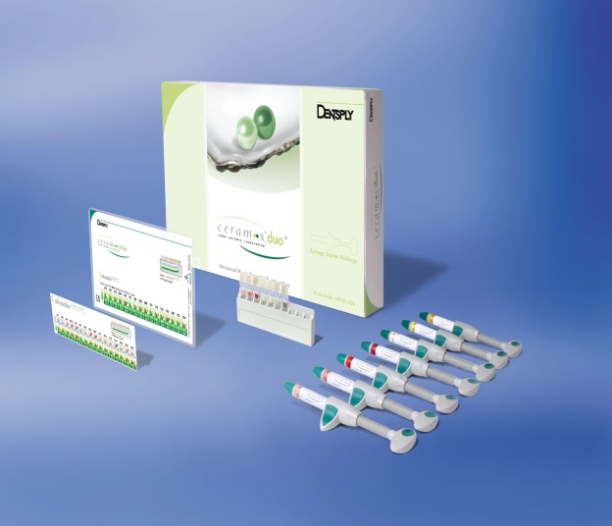
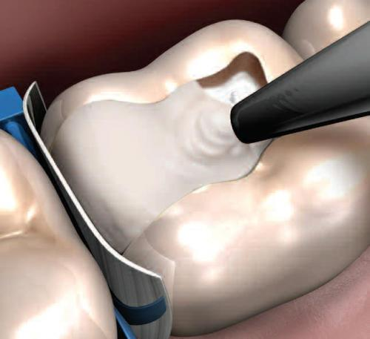
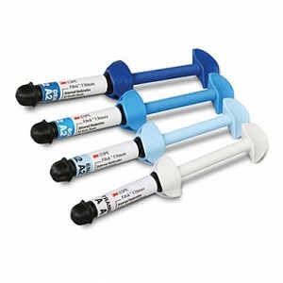
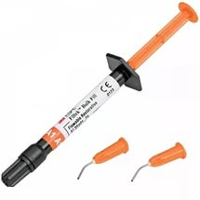
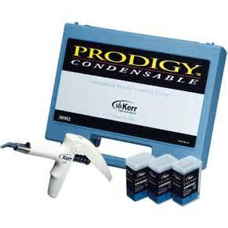
Класифікація композитних пломбувальних матеріалів
За консистенцією:
-традиційні композити звичайної консистенції;
- композити підвищеної плинності (рідкі);
- конденсовані або паковані композити.

Slide 30
Класифікація композитних пломбувальних матеріалів
За розміром часток наповнювача:
Макронаповнені -розмір часток 1 -8 до45 мкм
Мінінаповнені -розмір часток 1-5 мкм
Мікронаповнені - розмір часток 0,04-0,1 мкм
Гібридні:
-Макрогібридні - розмір часток 0,04-0,1 мкм, більші- 8-10 мкм
-Мікрогібридні - розмір часток 0,04-Імкм ,0,5-0,6 мкм-
-Тотально виконані гібридні композити (максимально наповнені різних розмірів: мікро-, міні- та макрочастками);
розмір часток 0,02-0,07 мкм, 0,5-1 мкм
Істинні нанокомпозити — нанокластерні (розмір наночасток — 0,02-0,075 мкм: частина наночасток агломерована в нанокластери розміром до 1 мкм; простір між нанокластерами рівномірно заповнений вільними наночастками).

Slide 31
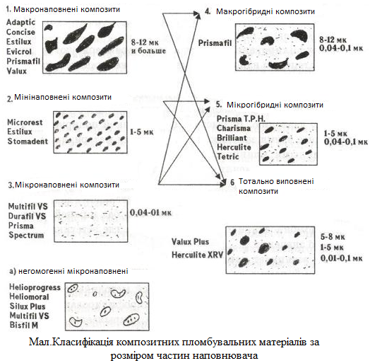
Класифікація за розміром частинок наповнювача

Slide 32
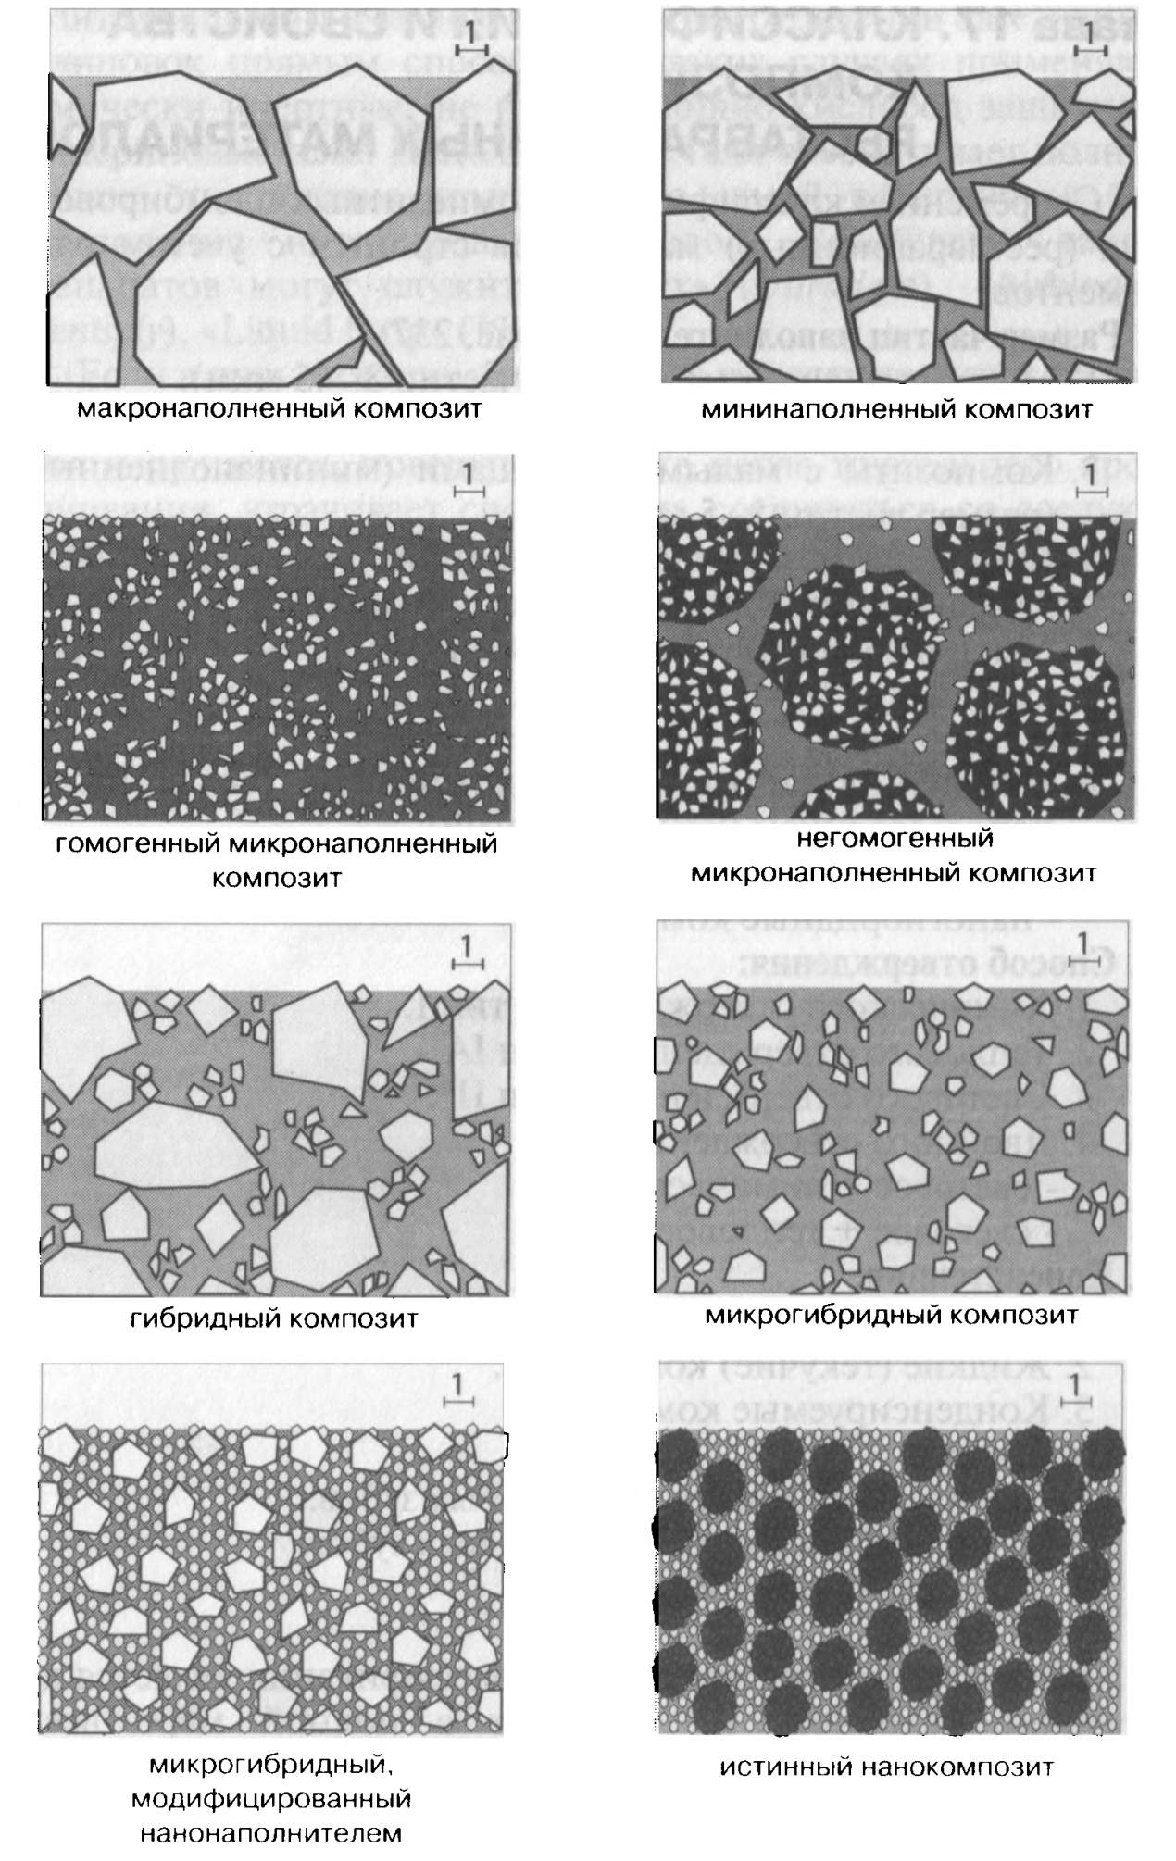

Slide 33
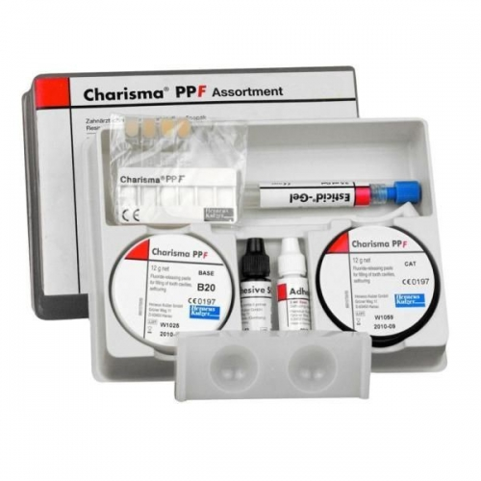
Композитні матеріали хімічного твердіння.
Хімічно активуючі композитні матеріали (композити хімічного твердіння, самотвердіючі) представляють собою: двокомпонентні системи (паста-паста; порошок-рідина). Один компонент містить хімічний активатор – тритинні ароматичні аміни, інший – хімічний ініціатор полімеризації – перикись бензоїлу.
Представники
“Composite” (Alpha-Dent), “Evicrol Anterior” (SpofaDental), “Degufil SC” (Degussa), “Compolux” (Septodont), “Evicrol Posterior” (SpofaDental), “Charisma F” (Kulzer),

Slide 34
Композиційні матеріали хімічного твердіння.
Позитивні | Негативні
-рівномірна полімеризація незалежно від глибини порожнини і товщини пломби; - простота застосування; -мінімальний час виготовлення реставрації | потемніння пломби (за рахунок непрореагованого остаточного активатора – термоаміна, яке отримало назву "амінове забарвлення"); невисокі естетичні властивості; - низька зносостійкість; - пористість матеріалу (змішування компонентів); - токсичність; - високий відсоток полімеризаційної усадки; - важкість формування анатомічного рельєфу і після полімеризаційна обробка (видалення надлишку матеріалу); полімеризація починається зразу після змішування компонентів, в результаті міняється в’язкість матеріалу в процесі пломбування. Якщо "просрочити" час його внесення в порожнину то змінюється його міцність і адгезія - обмежений час роботи

Slide 35
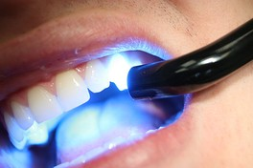
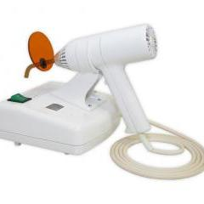
Фотополімерні композитні матеріали
Світлотвердіючі композитні пломбувальні матеріали (фотополімери). Представляють собою однопастні системи. Механізм полімеризації їх такий же, як і матеріалів хімічного твердіння. Відмінність лише в тому, що активація реакції полімеризації здійснюється не хімічним активатором, а світловою (фотонною) енергією.
У 1970 році були впроваджені матеріали, що активуються ультрафіолетовими променями (УФП), а в 1977 році – видимим світлом галогенової лампи (блакитною частиною спектру).400-500нм

Slide 36
Фотополімерні композити
Випускаються також композити подвійного твердіння:
1. Світлове + хімічне – вони застосовуються в основному для фіксації анкерних штифтів, незнімних світлонепроникаючих ортопедичних і ортодонтичних конструкцій.
2. Світлове + теплове – ці матеріали застосовуються для виготовлення композитних реставрацій в лабораторних умовах, нагрівання при цьому застосовується для збільшення ступеня полімеризації композиту.
Для полімеризації світлотвердіючих композитів в даний час використовують спеціальні активуючі лампи – прилади для фотополімеризації, що дають високоінтенсивне блакитне світло з довжиною хвилі 400-500 нм.

Slide 37
Переваги світлополімерних композиційних пломбувальних матеріалів перед хімічними:
Не вимагають змішування компонентів;
Не міняють в'язкість під час роботи;
Дозволяють довше моделювати пломбу;
Полімеризація за рішенням лікаря (по команді);
Однорідність (відсутність повітряних прошарків);
Низький відсоток полімеризаційної усадки;
Робота без відходів;
Не змінюють колір;
Вищий ступінь полімеризації;
Високі естетичні результати.

Slide 38
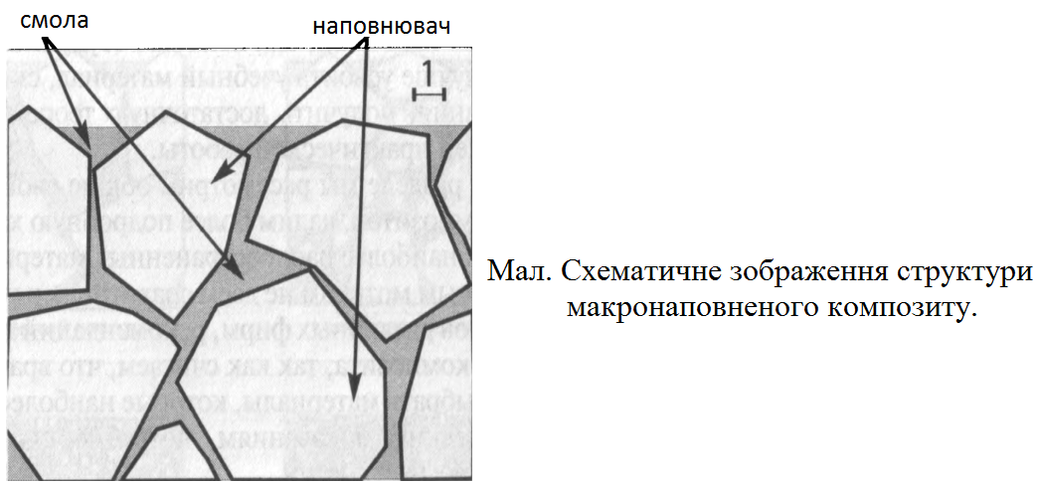
Макронаповнені композити (макрофільні)
Композити, до складу яких входить
неорганічний наповнювач з розміром часток у межах від 1-8 до 45 мкм
ступінь наповнення матеріалу неорганічним наповнювачем становить 70—80% за масою і 60—70% за об'ємом.
Перший представник макронаповнених композитів був запропонований R. L.Bowen. Він містив наповнювач із кварцових часток розміром до 30мкм

Slide 39
Макронаповнені композити
Позитивні властивості
прийнятна естетичність;
висока фізико-механічна міцність (на вигин),
стійкість до відламування;
рентгеноконтрастність
Негативні властивості
недостатнє полірування поверхні;
висока шорсткість поверхні;
швидке накопичення зубного нальоту;
недостатня стійкість кольору;
низька зносостійкість поверхні (швидке стирання пломби і втрата висоти прикусу);
виражене стирання зубів-антагоністів;

Slide 40
Показання до застосування макронаповнених композитів
-Порожнини І—II класу за Блеком.
-Великі реставрації коронок молярів і премолярів, які нестимуть значні оклюзійні навантаження під час виконання функції.
-Порожнини III класу за Блеком, які не вимагають досягнення високого ес­тетичного результату
-Порожнини IV класу за Блеком (при сильно зруйнованих коронках фрон­тальних зубів з наступним облицюванням вестибулярної поверхні більш естетичним матеріалом
-Порожнини V класу за Блеком у молярах і премолярах.
-Моделювання кукси зуба під коронку.

Slide 41
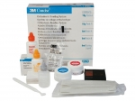
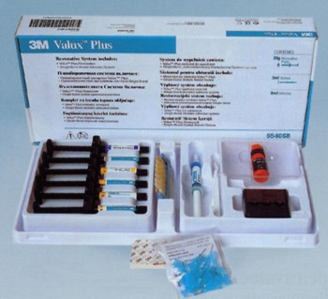
Макронаповнені композити
Представники
Prismafil (Caulk), Соncise (ЗМ ЕSРЕ), Valux (ЗМ ЕSРЕ), Estilux (Неraeus Кulzer),Evicrol (Spofa Dental),
Соradent; (Vivadent), Rebilda (VОСО), «Епакрил» («Стома»), «Комподент» («Медполімер»), «Фолакор-С» («Радуга Р»).

Slide 42
Мінінаповнені композити
композити, які мають роз­мір часток неорганічного наповнювача 1-5 мкм. Згідно із законами фізики змен­шення розміру часток наповнювача призводить до збільшення загальної площі поверхні. Отже, для їх обволікання і зв'язування слід було додати більшу кіль­кість смоли. Відсотковий вміст неорганічного наповнювача відповідно знизився за об'ємом у середньому до 50—55%, що негативно позначилося на механічній міц­ності матеріалу.

Slide 43
Мінінаповнені композити
Позитивні властивості
добре полірування поверхні;
добра естетичність.
Негативні властивості
-низька механічна міцність
.
Показання до застосування .
Порожнини в молярах і премолярах, які не зазнають оклюзійного навантаження. Пломбування фронтальної групи зубів.

Slide 44
Мінінаповнені композити
Представники
Реrmaplast (М+W), Віs-Fіl II (Віsсо), Vіsіо-Fil S (ЗМ ЕSРЕ), Маrathon V (Den-Маt;), РrismaFil (Dentsplay), «Призма» («СтомаДент»).

Slide 45
Мікронаповнені композити
Представники цієї групи композитів мають розмір часток неорганічного на­повнювача 0,04—0,1 мкм. Ступінь наповнення матеріалу неорганічним наповнюва­чем становить 30—60% за масою і 20—35% за об'ємом, що призводить до зниження міцності мікронаповненого матеріалу і виключає його застосування в порожни­нах, які несуть оклюзійні навантаження.

Slide 46
Мікронаповнені композити
Позитивні властивості:
Полірування поверхні до сухого блиску
Висока естетичність реставрації
Стійкість глянцевої поверхні
Висока зносостійкість
Стійкість кольору
Негативні властивості:
Низька механічна міцність
Високий коефіцієнт термічного розширення
Висока полімеризаційна усадка

Slide 47
Мікронаповнені композити
Показання до застосування
Порожнини III класу за Блеком.
Порожнини IV класу за Блеком для облицювання вестибулярної поверхні реставрації, що виконується за методом «листкової реставрації»
Порожнини V класу за Блеком.
Некаріозні дефекти твердих тканин зубів: ерозії емалі, клиноподібні де­фекти, гіпоплазія тощо.
Естетичні адгезивні облицювання (вініри) без перекриття різального краю зуба.

Slide 48
Мікронаповнені композити
Представники:
Filtek A 110 (3M ESPE)
Durafill VC (Heraus Kulzer)
Bisfill M (Bisco)
Estelite Sigma
Estelite flow quik(Tokiyama dental)

Slide 49
Гібридні композити
Перші гібридні композити були створені для підвищення міцності мікронаповнених композитів завдяки введенню до їх складу часток неорганічного напов­нювача великих розмірів — макрогібридiв. Надалі для поліпшення естетичних і зносостійких показників реставрації до складу мікронаповнених композитів додали мінічастки неорганічного наповнювача — мікрогібриди. У структурі тоталь­но виконаних гібридних композитів поєднуються частки неорганічного напов­нювача різних розмірів: мікро-, міні- і макрочастки. Поліпшені фізико-механічні показники були досягнуті модифікуванням структури мікрогібридів нанонаповнювачем — наногібриди.

Slide 50
Макрогібрідні композити
Макрогібридні композити, завдяки поєднанню мікрочастинок до 1 мкм і макрочастинок 8-12 мкм, володіють позитивними і зберігають негативні властивості макронаповнених композитів (зміна кольору за рахунок поглинання пігментів їжі, недосконале полірування – шероховатість поверхні пломби, стирання зубів-антагоністів).

Slide 51
Макрогібрідні композити
Позитивні властивості :
- висока міцність;
- прийнятне полірування поверхні та естетичність;
- рентгеноконтрастність.
Негативні властивості
- поява шорсткої поверхні при експлуатації;
- низька стійкість кольору;
- стирання зубів-антагоністів.
Представники
«Прпзмафіл» («СтомаДент»),
Profill (VОСО), Polofill Моlаr (VОСО),
Р-50 RВС (ЗМ ЕSРЕ),
Реr-tас-Нуbrid (ЗМ ЕSРЕ),
Visio Моlаr (ЗМ ЕSРЕ).

Slide 52
Мікрогібрідні композити
– це модифікація гібридних композитів.
Вони мають дуже дрібний гібридний наповнювач з розміром частин 0,04 до 1мкм (середній розмір частин 0,5-0,6мкм) і модифіковану полімерну матрицю,відрізняються різноманітністю наповнювача, високою їхньою концентрацією в матеріалі (70-80%) і, як правило, відмінними фізико-механічними показниками

Slide 53
Мікрогібрідні композити
Позитивні властивості
висока опірність при здавленні і ви­гині,
низьке водопоглинання;
коефіцієнт термічного розширення за своїм значен­ням наближається до твердих тканин зуба;
висока міцність, стійкість до відламу;
хороше полірування поверхні — до блиску;
висока стійкість кольору;
достатня естетичність;
широка шкала відтінків кольору;
рентгеноконтрастність.

Slide 54
Мікрогібрідні композити
Негативні властивості
- неідеальна якість поверхні (можливі незначні шорсткості через різні роз­міри часток наповнювача),
- швидка втрата блиску;
- недостатня стійкість до абразивного зносу;
- недостатні маніпуляційні характеристики (складно заповнити матеріалом

Slide 55
Мікрогібрідні композити
Показання до застосування
Порожнини І, II, III, IV, V, VI класів за Блеком.
Некаріозні дефекти твердих тканин зубів (ерозії, клиноподібні дефекти тощо).
Корекція кольору, форми, розміру і положення зубів.
Моделювання кукси зуба під коронку.
Шинування рухомих зубів при захворюваннях тканин пародонта.
Інвазивна герметизація фісур і природних анатомічних заглиблень зубів.

Slide 56
Мікрогібрідні композити
Представники Рrisma ТРН (Dentsplay), Herculite ХRV (Кеrr), Prodigy (Кеrr), Filtek Z 250 (3M ЕSРЕ),Esthet-X(Dentsplay), Arabesk ТОР (VОСО), Аdmira (VОСО), Degufill Ultra (Degussa), Degufill Міneral (Degussa), Сharisma (Неraeus Кulzer), Сharisma PPF (Неraeus Кulzer), Теtric Ceram (Vivadent), ТеЕсоnom (Vivadent), Synergy (Соltene Whaledent), Brilliant; Esthetic Line (Coltene), Аmelogen Рlus (Ultradent), АЕLІТЕ LS Posterior (Віsсо), АELIТЕ All-рurроsе bоdу (Віsсо), «Унірест Комфорт» («СтомаДент»), Grаdіа Direct Anterior (GС), Grаdіа Direct Роsterior (GС), Есusit-Соmposire (DМG).

Slide 57
Тотально виконані гібридні композити (максимально наповнені)
Тотально виконані гібридні композити вирізняються найбільш оптимально підібраним складок часток неорганічного наповнювача різних розмірів: мікро-, міні- і макрочасток, що забезпечують високий ступінь наповнення матеріалу — 80—90%. Вони мають модифіковану органічну матрицю з більшою молекуляр­ною масою і зменшеною кількістю подвійних зв'язків. їм властива зредукована усадка (близько 1,7—2,0%), що дає змогу при використанні відмовитися від мето­дики «спрямованої полімеризації».

Slide 58
Тотально виконані гібридні композити (максимально наповнені)
Показання до застосування
Порожнини І, II, III, IV, V, VI класів за Блеком.
Некаріозні дефекти твердих тканин зубів (ерозії, клиноподібні дефекти тощо).
Корекція кольору, форми, розміру і положення зубів.
Моделювання кукси зуба під коронку.
Шинування рухомих зубів при захворюваннях тканин пародонта.
.Інвазивна герметизація фісур і природних анатомічних заглиблень зубів. ).

Slide 59
Тотально виконані гібридні композити (максимально наповнені)
Представники
Spectrum TPH(Dentsplay).
Vаluх Рlus (ЗМ ЕSРЕ)
Tetric ceram.(Vivadent)

Slide 60
Наногібридні композити
Наногібридні композити є групою вдосконалених мікрогібридних реставра­ційних матеріалів унаслідок модифікування їх структури нанонаповнювачем з розміром часток 0,02—0,07 мкм. При виробництві наногібридних композитів наночастки додають до звичайного для мікрогібридів наповнювачa. Наночастки неорганічного наповнювача забезпечують високий ступінь наповне­ності наногібридного композиту — 87% за масою.

Slide 61
Наногібридні композити
Позитивні властивості наногібридних композитів:
хороші фізико-механічні властивості;
низька полімеризаційна усадка;
висока механічна міцність, стійкість до відламу;
стійкість до стирання поверхні;
хороше полірування поверхні — до «сухого блиску»;
висока стійкість кольору;
висока естетичність;
достатня кількість відтінків кольору;
рентгеноконтрастність;
поліпшені маніпуляційні характеристики. Негативні властивості наногібридних композитів:
втрата «сухого блиску»;
недостатня стійкість до абразивного зносу.

Slide 62
Наногібридні композити
Показання до застосування
Порожнини І, II, III, IV, V, VI класів за Блеком.
Некаріозні дефекти твердих тканин зубів.
Корекція форми, розміру, положення і кольору зубів.
Непрямі композитні реставрації — вкладки, вініри.
Моделювання кукси зуба під коронку.
Шинування рухомих зубів при захворюваннях тканин пародонта.
Інвазивна герметизація фісур і природних анатомічних заглиблень зубів.

Slide 63
Наногібридні композити
Представники Ceram - X (Dent-splay), Grandio (VОСО), Herculite ХRV Ultra (Кеrr), Gradia Direct X (GС), Рremi-sе (Кеrr), Теtric Evo Сеrаm (Vivadentі), Smile (Jeneric Реntron).

Slide 64
Істинні нанокомпозити (нанокластерні)
Істинними нанокомпозитами називають пломбувальні матеріали, неорганіч­ний наповнювач яких складається виключно з наночасток (наномерів) і нанокластерів. Розмір наночасток становить 0,02—0,075 мкм, які за допомогою нанотехнологій рівномірно заповнюють простір між нанокластерами. Останні є частками відносно великого розміру — до 1 мкм, що утворюються агломеруванням (зли­панням) частини наномерів

Slide 65
Істинні нанокомпозити (нанокластерні)
В якості наповнювача використовується кремнієво-цирконієвий наповнювач сферичної форми розміром від
5 до 75 нм. Частина часток-наномерів об'єднані в комплекси — нанокластери. Їх розмір варіює від 0,6 до 1,4 мікрон, що дозволяє наповнити матеріал до 78,5 % по масі, що додає матеріалу високої міцності.

Slide 66
Істинні нанокомпозити (нанокластерні)
Позитивні властивості істинних нанокомпозитів:
-хороші фізико-механічні властивості;
-низька полімеризаційна усадка;
-висока міцність, стійкість до відламу;
-високе полірування поверхні до «сухого блиску»;
-збереження «сухого блиску» протягом тривалого часу;
-висока стійкість до абразивного зносу;
-висока стійкість кольору;
-висока естетичність;
-рентгеноконтрастність;
-відмінніт маніпуляційні характеристики.

Slide 67
Істинні нанокомпозити (нанокластерні)
Показання до застосування істинних нанокомпозитів.
1.Порожнини І, II, III, IV, V, VI класів за Блеком.
2.Некаріозні дефекти твердих тканин зубів.
3.Корекція форми, розміру, положення і кольору зубів.
4.Непрямі композитні реставрації — вкладки, вініри.
5.Моделювання кукси зуба під коронку.
6.Шинування рухомих зубів при захворюваннях тканин пародонта.
7.Інвазивна герметизація фісур і природних анатомічних заглиблень зубів.

Slide 68
Істинні нанокомпозити (нанокластерні)
Представники
Filtec Supreme ХТ (ЗМ ЕSРЕ),
Filtek Ultimate (ЗМ ЕSРЕ).
Enamel Plus(Micelium).
Sagen balance(Sagadent)
Estelite Asteria(Tokiyama dental)

Slide 69
Рідкі композити
Рідкі композити є слабко наповненими матеріалами, що виготовляються на основі модифікованої полімерної матриці, до складу якої входять надзвичайно рідкі смоли і в більшості матеріалів — нано- або мікрогібридний неорганічний на­повнювач, ступінь наповненості яким становить 55—60% за масою. Матеріал має низький модуль пружності, здатний компенсувати стрес при полімеризації внас­лідок власної внутрішньої еластичної деформації, добре проникає в дефекти карі­озної порожнини, надійно заповнює піднутріння найдрібніших розмірів. У стома­тологічній практиці рідкі композити застосовують з 1997 р. і нині залишаються найчастіше використовуваними пломбувальними матеріалам.

Slide 70
Рідкі композити
Позитивні властивості рідких композитів:
-легкість уведення в каріозну порожнину;
-висока плинність при введенні зі шприца під тиском і під час обробки;
-хороше заповнення порожнин із складним внутрішнім рельєфом (тонельна реставрація)
-висока тискотропність — здатність під тиском рівномірно розтікатися по стінках порожнини з утворенням тонкої плівки, а після усунення тиску зберігати задану форму;
-висока еластичність;
-здатність компенсувати напруження, що виникають на межі пломбувального матеріалу з тканинами зуба в процесі полімеризаційної усадки й оклюзійних навантажень;
-достатня естетичність;
-висока рентгеноконтрастність.

Slide 71
Рідкі композити
Негативні властивості рідких композитів:
-недостатня механічна міцність;
-значна полімеризаційна усадка (4—6%), яку можна компенсувати шляхом внесенням матеріалу шарами, не більше 0,5 мм завтовшки;
-недостатні естетичність, полірування поверхні, стійкість до абразивного зно­су,
-швидка втрата «сухого блиску» (виняток становлять нанонаповнені рідкі композити).

Slide 72
Рідкі композити
Показання до застосування рідких композитів.
Порожнини III (невеликих розмірів), V класів за Блеком.
Порожнини VI класу за Блеком у фронтальних зубах.
Некаріозні дефекти твердих тканин зуба: ерозії, абфракційні та клинопо­дібні дефекти.
Інвазивна і неінвазивна герметизація фісур і природних анатомічних за­ глиблень зубів.
Пломбування порожнин II класу за Блеком, підготовлених за методикою «горизонтапьного» і «вертикального» тунелю.
Створення адаптивного шару за методом «листкової реставрації».
Пломбування невеликих порожнин І класу за Блеком (поверхневий або середній карієс), що не зазнають оклюзійних навантажень, із застосуванням нанонаповнених рідких композитів.
Шинування рухомих зубів при захворюваннях тканин пародонта.
Відновлення крайового прилягання старих композитних реставрацій.
Реставрація сколів фарфору і металокераміки.
Фіксація фарфорових вкладок, вінірів.

Slide 73
Рідкі композити
Представники
Gradia Direct FLO (GС), Х-Flow (Dentsplay),Jen LС- Flow (Jendental Inc.), Revolution Formula 2 (Кеrr), Point 4 Flowable (Кеrr), Аеliteflo (Віsсо), Аеliteflo LV (Віsсо), Luxa Flow (DMG), Filtec Supreme ХТ Flow (ЗМ ЕSРE), FilteK Ultimate Flow (ЗМ ЕSРE), Durafil Flow (Неraeus Кulzer), Flow Line (Неraeus Кulzer), Arabesk Flow (VОСО), Admiria Flow (VОСО) — ормокер підвищеної плинності; Gradio Flow (VОСО), Flow-It ALC (Jeneric Реntron), Dyract Flow (Dentsplay). Окремі матеріали виділя­ють іони фтору: Ultraseal ХТ plus (Ultradent), Теtric Flow (Vivadent), Versalfo (Centrix), Artiste Flow (Jeneriс Реntron).

Slide 74
Конденсовані композити (паковані)
Конденсовані (паковані) композити є сильнонаповненими матеріалами, що виготовляються на основі модифікованої високомолекулярної «густої» полімер­ної матриці і гібридного неорганічного наповнювача з розміром часток, що варіює в композитах різних фірм-виробників від 0,01 до 3,5 мкм і навіть 25 мкм. Нині з'яв­ляються конденсовані композити, виконані на основі нанонаповнювача. Напов­неність матеріалу становить
80—84% за масою. Конденсовані композити дають надмалу усадку, завдяки чому можна не дотримуватися принципу «спрямованої світлополімеризації». Матеріал розроблений як альтернатива амальгамі та при­значений для пломбування жувальних зубів. Він вирізняється підвищеною меха­нічною міцністю і високою стійкістю до стирання.

Slide 75
Конденсовані композити (паковані)
Позитивні властивості
підвищена механічна міцність порівняно з амальгамою;
висока стійкість до абразивного зносу;
відмінні маніпуляційні властивості (не тече, не прилипає до інструменту, легко конденсується в порожнині);
низька полімеризаційна усадка;
не вимагає дотримання принципу «спрямованої полімеризації»;
має колір природних зубів;
підвищена гідрофобність (забезпечує реставрації знижене водопоглинання,відсутність крайового фарбування, підвищену стійкість кольору);
хороша біосумісність з тканинами зуба;
стійкість до світла стоматологічного світильника (дає змогу проводити мо­делювання реставрації без затемнення операційного поля);
можливість використання металевих матриць з фіксаторами, дерев'яних клинів;
рентгеноконтрастність.

Slide 76
Конденсовані композити (паковані)
Негативні властивості
-недостатня естетичність;
-недостатнє полірування поверхні;
-недостатня прозорість;
-висока щільність (погане проникнення в проблемні ділянки порожнини —нерівності, внутрішні кути стінок).

Slide 77
Конденсовані композити (паковані)
Представники
Solitaire 2 (Неrаеus Кulzer), Sure Fill (Dentsply), QuiXfil (Dentsply), Аlert (Jeneric Реntron), Filtek Р-60 (ЗМ ЕSРЕ), Filtek Silorane (ЗМ ЕSРЕ), Рrodigy Соndensable (Кеrr), Рremise (Кеrr), Aelite LS Posterior (Віsсо), Bisfil II (Віsсо), Х-tra fil (VОСО), EcuSphere-Саrat (DМG).

Slide 78
Ормокери
Ормокери є окремим класом полімерних матеріалів, до складу матриці яких введена органічно модифікована кераміка. Ормокер складається з трьох компонен­тів:
-органічних смол (адитивні аліфатичні та ароматичні диметакрилати),
-мікро-гібридного склокерамічного наповнювача
-кремнійорганічних сполук — полісилоксанів
Частки неорганічного наповнювача мають середній діаметр
0,7 мкм. Наповненість матеріалу неорганічним наповнювачем становить 78% за масою, 56% за об'ємом. Головним достоїнством ормокерів є рекордно низька полімеризаційна усадка.

Slide 79
Ормокери
Позитивні властивості ормокерів:
висока естетичність;
висока міцність;
висока біосумісність;
низька полімеризаційна усадка;
низький коефіцієнт термічного розширення, близький до коефіцієнта твер­дих тканин зуба;
хороше полірування поверхні;
стійкість до абразивного зносу;
хороші маніпуляційні характеристики (легко вноситься в порожнину і адап­тується до стінок, не липне до інструменту);
економія робочого часу завдяки можливості нанесення шарів завтовшки до 4 мм;
висока рентгеноконтрастність.

Slide 80
Ормокери
Показання до застосування ормокерів.
Універсальна реставраційна система для порожнин усіх класів (І—VI) за Блеком.
Корекція форми, розміру, положення і кольору зубів.
Некаріозні дефекти твердих тканин зуба.
Шинування рухомих зубів при захворюваннях тканин пародонта.
Виготовлення непрямим способом вінірів і вкладок.
Моделювання кукси під коронку.
Відновлення фасеток.

Slide 81
Ормокери
Представники
Аdmira (VОСО), рідкий Admira Flow (VОСО), фісурний герметик Аdmira Sеаl(VОСО); Definite (Dentsply),Definite Flow (Dentsply), Сеram-Х (Dentsply), Definite (Degussa).

Slide 82
Компомери
Компомери за хімічною структурою є комбінацією композитів і склоіономерів. їх органічна матриця складається зі звичайного для композитів мономера, моди­фікованого кислотними групами, неорганічний наповнювач — із часток стронційфторсилікатного скла з додаванням фториду стронцію; розмір часток стано­вить 0,8—1 мкм.
Перший компомер з'явився на стоматологічному ринку в 1993р.

Slide 83
Компомери
Особливістю матеріалів цього класу є подвійний (двохетапний) механізм твердін­ня:
І етап, що надає первинну твердість матеріалу, відбувається при полімериза­ції композитного компонента під дією світла; II етап — склоіономерна реакція — запускається вологою з ротової порожнини
. Адсорбція води призводить до неве­ликого збільшення об'єму пломби (до 3%), компенсуючи частково полімериза-ційну усадку
. Компомери пролонговано виділяють іони фтору. Проте властивос­ті композитів і склоіономерів у компомерах виражені набагато слабше.

Slide 84
компомери
Компомери поєднують в собі
властивості композитів:
• достатня міцність (але не для окклюзійнних поверхонь);
• наявність мікромеханічної адгезії, характерної для композитів;
• можуть використовуватися як з власною адгезивною системою, так і з традиційними адгезивними системами композитів;
• достатня естетичність;
• однокомпонентні;
• кольоростійкість;
• пластичність;
• вимагають пошарової техніки внесення;
• зручність в роботі.

Slide 85
компомери
властивості склоіномерів:
• не потрібно протравлювати (перетворення змазаного шару);
• хімічна адгезія до твердих тканин зуба, характерна для СІЦ (сумарна адгезія вища, ніж у СІЦ, але нижча, ніж у композитів);
• виділяють F (але в 6-10 разів менше, ніж СІЦ);
• хороша біологічна сумісність.

Slide 86
Компомери
Негативні властивості компомерів:
недостатня міцність;
недостатнє полірування;
недостатня стійкість до абразивного зносу;
недостатня естетичність;
можливі порушення крайового прилягання внаслідок збільшення об'єму компомера при адсорбції води;
порівняно зі склоіономерами виділяють меншу кількість фтору, мають нижчу адгезію з тканинами зуба

Slide 87
Компомери
Показання до застосування .
Порожнини III і V класів за Блеком.
Клиноподібні дефекти і ерозії емалі постійних зубів (рекомендується попереднє препарування дефекту).
Тимчасове пломбування при травмі зуба.
Пломбування невеликих порожнин І класу за Блеком (поверхневий або середній карієс).
Порожнини в молочних зубах усіх класів за Блеком.
«Сендвіч-техніка» (першим шаром накладається компомер, а наступними -композит).

Slide 88
Компомери
Представники
Dyract (Dentsply), Dyract eXtra (Dentsply),Dyract Flow (Dentsply), Dyract AP (Dentsply), Ionosit-Baseliner (DМG), Luxat (DMG), РrimaFlow (DМG), Ionosit-Seal (DМG), F 2000 (ЗМ ЕSРЕ), Соm-рoglass (Vivadent), Соmpoglass Flow (Vivadent), Glasiosite (VОСО), Еlаn (Кеrr), Hytac. (ЗМ ЕSРЕ).

Slide 93
Дякую за увагу!

